Slide 1
흐름도

Slide 2
FlowChart
<프롤로그>
게임 배경에 대해 간략하게 소개
#참고 영상#
[센과 치히로 8bit]
https://www.youtube.com/watch?v=UyOK9Gqix6Y
[록맨2 인트로]
https://www.youtube.com/watch?v=Miu_sjMxQhw
[늑대아이 시간흐름 묘사]
https://www.youtube.com/watch?v=HYePsl_2Pb0
05:16 ~ 05:36
[프린세스 메이커2 오프닝]
https://www.youtube.com/watch?v=YiIL4o_rGME
처음 시작인가?
[타이틀] 표시
[프롤로그]
예
버튼 탭 후 시작
아니오
<게임스타트>
[게임 로드]
개인적으로 카메라 쇼트를 끊지않고 쭉이어지면서 세월의 흐름을 묘사해주는게 어떨까???
록맨2 인트로처럼 단순히 카메라 이동 및 프롤로그 대사만 깔리다가 배경음악이 확 바뀌는순간
반전이 일어나듯이....
늑대아이도 저장면 그대로 횡스크롤로 복사하기 매우 좋을 거 같다. 그렇게 최대한 간결하고 빠르게 프롤로그에서 배경묘사를 해주는게 어떨까 하는 느낌...

Slide 3
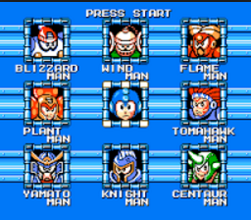
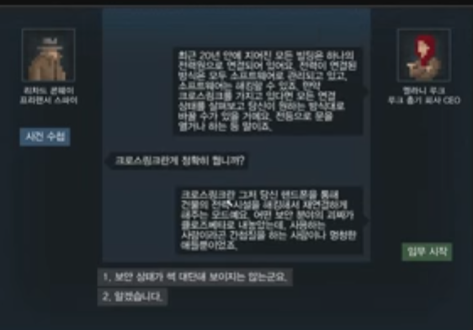
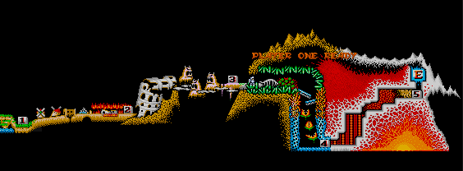
FlowChart
스테이지 셀렉트 전에
상황에 대한 브리핑 및
선택이 가능
Ex) 독립군을 구할 것인가
독립군을 희생하고 상대방 장교를
암살할 것인가.
영웅과 소진의 만남 후 스테이지 셀렉트 화면으로 이어짐.
록맨처럼 심플하게.
[프롤로그] 끝,
게임 바로 이어짐
점점 뒷 스테이지로 가면서 일본본토에
가까워지는 설정이라면....
하나의 구역에서 선택할 수 있는 스테이지 숫자가 자연스럽게 제한 될지도??
일본군에게 쫓기기 때문에 하나의 구역에서 많은 스테이지 셀렉트가 불가능한거지 한 구역에서 너무 오래 머물면
일본군이 쳐들어오는 스테이지가 되서 죽을 수도 있고....
스킬중 몇가지만 골라서 앞으로 진행을 해야겠지???
너무 로그라이크 스러운 아이디어인가??
약간 뒤로갈수록 보급이 어려워지는 아이작 같은 걸 생각해봤는데;;;;
이러면 스토리랑 좀 안 맞을 수도 있을듯.
<게임스타트>

Slide 4
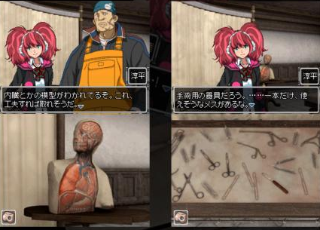
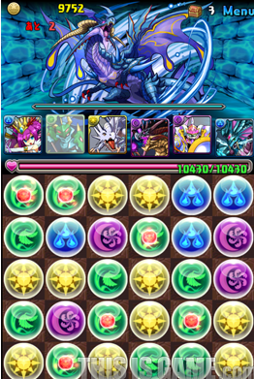
FlowChart
#참고 영상#
문득 소진과 영웅이 정보를 주고 받는다고 하니까 떠오른 게임. 파르테나의 거울.
https://www.youtube.com/watch?v=hD_YACxDrek
- 상단엔 전투 하단에 스토리 진행.
- 영웅이 전투를 담당. 여신이 보조를 담당한다는 점이 조금 비슷.
(한데 파르테나의 거울은 어차피 스토리에 맞춰서 진행되는 겜이라.... 그다지 참고는 안될지도)
전투는 기본적으로
자동 전투.
플레이어는 상황에 맞춰서 스킬 발동 정도의 역할을 한다.
[전투 신]
소진과 영웅은
텔레파시 같은 능력으로 정보를 공유하고 주고 받는다.
중간에 스테이지 분기가 나올 때에도 선택지를 고를 수 있다.
[소진과 영웅의
정보 공유 창]
문득 정보 공유창에는 꽤 많은 아이디어를 넣는게 가능할 거 같기도 하다는 생각이 드네....
하단에 상황에 따라 다양한 퍼즐을 넣거나 예를들어 아바타 모드가 상단에는 현실계 하단에는 영혼계를 보여준다던가....;;
(일단 그냥 아이디어 차원에서)
상단엔 게임,
하단은 퍼즐인 게임의 예

